Slide 1
Puerperium
Rajwa Zahra Mardhiyyah
1810211065

Slide 2
MASA PUERPERIUM
Masa pulih kembali mulai dari persalinan selesai sampai alat-alat kandungan kembali seperti pra-hamil yang lamanya sekitar 6-8 minggu
Notes:
Dimulai dari keluarnya plasenta saat persalinan → estrogen & progesterone turun (karena plasenta adalah sumber utama steroid untuk menghasilkan hormon estrogen dan progesterone) → terjadi perubahan fisiologis pada alat reproduksi ibu menjadi ke keadaan seperti sebelum hamil (terutama di uterus)
Paling cepat 4-6 minggu (pada wanita yang menyusui)

Slide 3
PERUBAHAN PADA SISTEM REPRODUKSI
UTERUS
Involusi
Autolisis → penghancuran jaringan otot-otot uterus
Kontraksi dan retraksi otot (akibat oksitosin) → menjepit pembuluh darah yang pecah karena adanya pelepasan plasenta → mengeluarkan isi uterus yang tidak berguna
Iskemia → kekurangan darah di uterus menyebabkan atropi jaringan otot uterus
Notes:
Involusi : adalah perubahan yang merupakan proses
kembalinya alat kandungan atau uterus dan
jalan lahir setelah bayi dilahirkan hingga
mencapai keadaan seperti sebelum hamil.
Autolisis : penghancuran jaringan akan diserap ke darah kemudian dikeluarkan oleh ginjal makanya ibu setelah melahirkan akan beser
Karena kontraksi dan retraksi menyebabkan
terganggunya peredaran darah uterus yang
mengakibatkan jaringan otot kurang zat yang
diperlukan sehingga ukuran jaringan otot
menjadi lebih kecil.

Slide 4
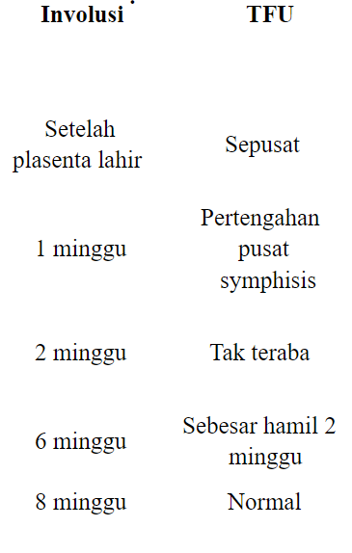
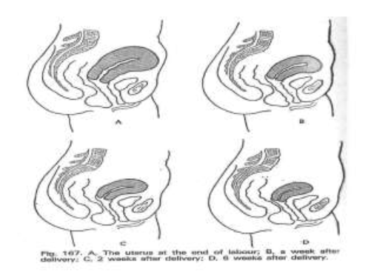

Slide 5
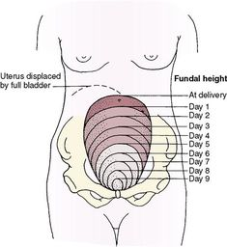

Slide 6
PERUBAHAN PADA SISTEM REPRODUKSI
TEMPAT PLASENTA
Involusi
Pada permulaan nifas bekas plasenta akan mengandung banyak PD besar yang tersumbat trombus
Endometrium akan tumbuh dari pinggir luka dan menggantikan jaringan yang rusak
Segera setelah lahir, luka tempat plasenta ukurannya sebesar telapak tangan, namun pada akhir minggu kedua diameternya hanya 3-4 cm
Notes:
Beberapa jam setelah kelahiran, tempat melekatnya plasenta akan mengalami organisasi thrombus

Slide 7
PERUBAHAN PADA SISTEM REPRODUKSI
PEMBULUH DARAH RAHIM
Pembuluh darah arteri mengecil kembali (karena selama masa kehamilan, uterus banyak membutuhkan pembuluh darah berukuran besar)

Slide 8
PERUBAHAN PADA SISTEM REPRODUKSI
ENDOMETRIUM
Pengeluaran Lokhia
Pengeluaran luruhan jaringan desidua yang menyebabkan keluarnya discharge vagina (terdiri dari eritrosit, serpihan desidua, sel epitel dan bakteri)
Jenis Lokhia :
Lochia Rubra (Cruenta) : darah segar, sisa selaput ketuban, sel desidua, vernik caseosa, lanugo, mekonium → selama 2 hari pasca partus
Lochia Sanguinolenta : warna merah kuning berisi darah dan lendir → hari ke 3-7 pasca partus
Lochia Serosa : warna kuning → hari ke 7-14 pasca partus
Lochia Alba : warna putih setelah 2 minggu pasca partus

Slide 9
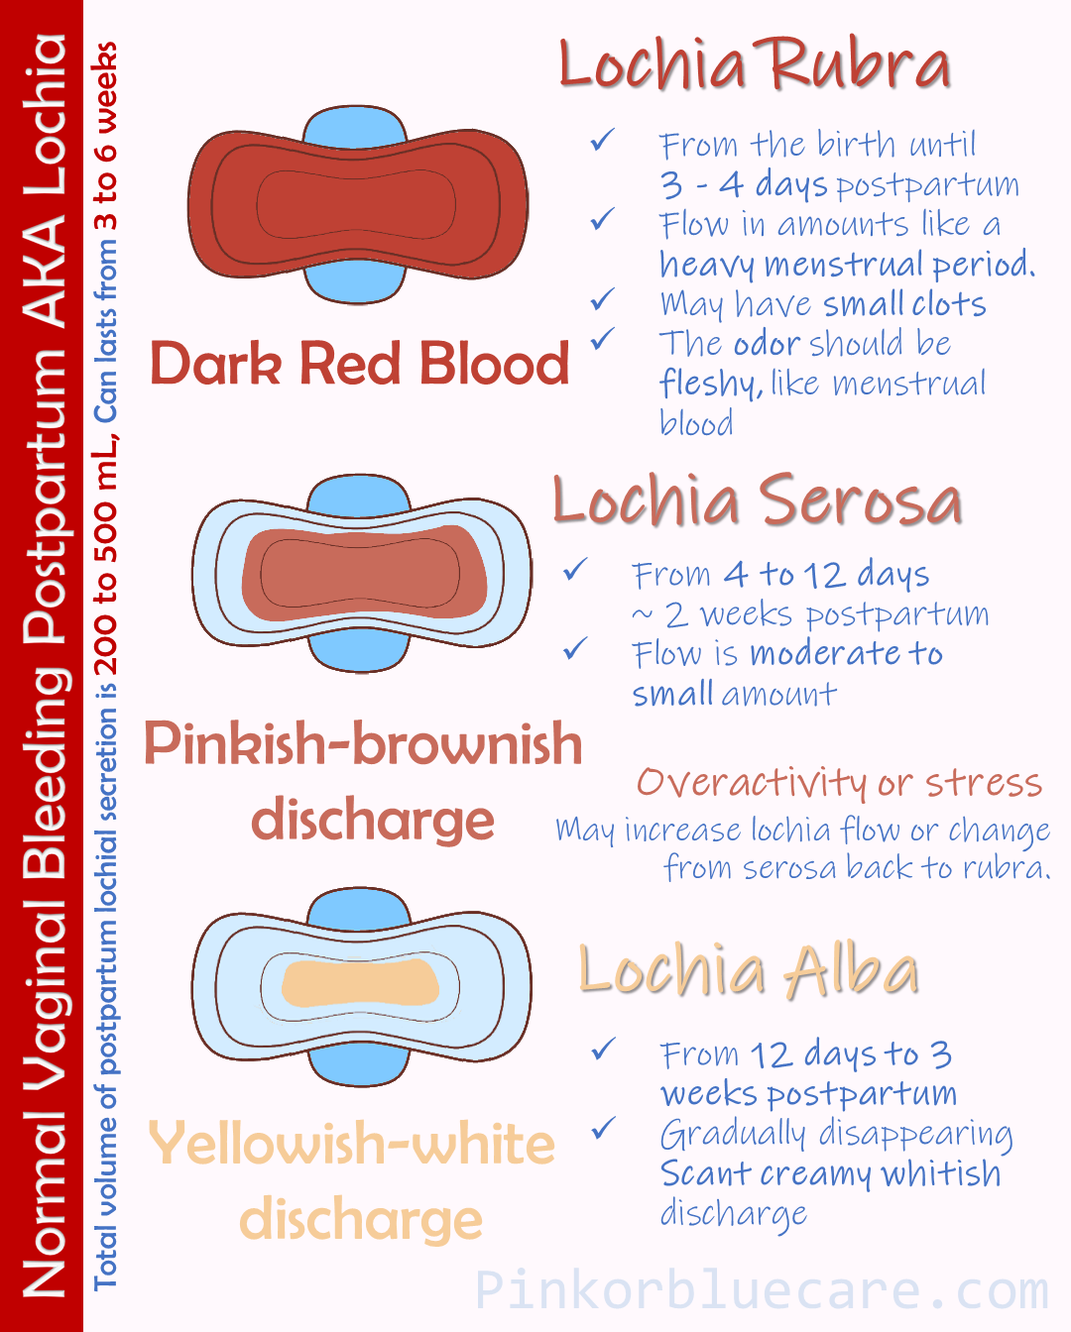

Slide 10
PERUBAHAN PADA SISTEM REPRODUKSI
ENDOMETRIUM
Regenerasi Endometrium
2-3 hari pasca partus, sisa desidua akan diferensiasi menjadi 2 lapisan :
Stratum superficial → nekrotik, yang terkelupas bersama lokhia
Stratum basal → sumber pembentukan endometrium baru
Dalam 1 minggu lebih, permukaan tertutup epitel dan seluruh endometrium pulih kembali dalam minggu ke 3

Slide 11
PERUBAHAN PADA SISTEM REPRODUKSI
SERVIKS
Dalam 1 minggu akan menutup dan sembuh namun tidak seperti keadaan sebelum partus (slit-like opening)
VULVA & VAGINA
Beberapa hari pertama : keadaan kendur
Setelah 3 minggu → rugae vagina berangsur-angsur muncul kembali dan labia menjadi lebih menonjol

Slide 12
PERUBAHAN PADA SISTEM REPRODUKSI
PERINEUM
Beberapa hari pertama : keadaan kendur
5 hari pasca partus → mendapatkan kembali sebagian besar tonusnya namun tetap lebih kendur daripada keadaan sebelum partus
Notes:
Kendur karena teregang oleh tekanan kepala bayi yang bergerak maju

Slide 13
Fisiologi Laktasi
Rajwa Zahra Mardhiyyah

Slide 14
Perkembangan Payudara
Payudara mulai berkembang saat pubertas. Dirangsang oleh estrogen yang berasal dari siklus seks bulanan perempuan; estrogen yang merangsang pertumbuhan kelenjar mammae payudara dan deposit lemak membentuk massa payudara.
Selain itu selama kehamilan estrogen yang tinggi menyebabkan pertumbuhan yang jauh lebih besar dan jaringan kelenjar berkembang sempurna untuk pembentukan ASI
Hormon yang ikut membantu mempercepat pertumbuhan adalah prolaktin, insulin, kortisol, hormon tiroid, hormon paratiroid dan GH
Estrogen yang disekresi plasenta selama kehamilan menyebabkan sistem duktus payudara tumbuh dan bercabang. Serta jumlah stroma payudara meningkat dan sejumlah besar lemak terbentuk dalam stroma
Setelah sistem duktus berkembang, progesteron bersinergi dengan estrogen menyebabkan pertumbuhan lebih lanjut lobulus payudara, dengan pertumbuhan alveolus dan perkembangan sifat-sifat sekresi sel2 alveoli.

Slide 15
Laktasi
Prolaktin disekresi oleh hipofisis anterior dan konsentrasinya meningkat secara tetap dari minggu kelima kehamilan hingga kelahiran. Meningkat 10-20x kadar normal.
Hormon ini merangsang sekresi air susu. Berlawanan dengan estrogen dan progesteron. oleh karena itu hanya bbrp mililiter cairan yang disekresikan setiap hari sampai bayi dilahirkan
Cairan yang disekresi selama beberapa hari terakhir sebelum dan beberapa hari setelah persalinan disebut kolostrum. Kolostrum mengandung protein dan laktosa, tidak mengandung lemak.
Setelah 1-7 hari, produksi air susu menjadi sangat banyak karena menggantikan koostrum.

Slide 16
Memasuki hari ke-9 pasca melahirkan, kadar hormon prolaktin dalam darah akan semakin menurun. Namun sinyal saraf dari putting susu ke hipotalamus menyebabkan lonjakan sekresi prolaktin 10-20x lipat yang berlangsung kira-kira 1 jam
Hipotalamus merangsang pembentukan hormon2 kecuali prolaktin justru menghambat. Sehingga kerusakan hipotalamus seringkali meningkatkan sekresi prolaktin dan menekan sekresi hormon2 lain. Prolaktin dihambat dengan faktor penghambat dopamin.
Ketika ibu masih aktif menyusui yang dapat meningkatkan sekresi prolaktin, sehingga hormon gonadotropin tidak dilepaskan sehingga terjadi penekanan siklus ovarium pada ibu menyusui
Bila payudara penuh berisi ASI dan tidak dikeluarkan maka akan terjadi peningkatan protein feedback inhibitor of lactation (FIL) di dalam payudara. FIL menghambat produksi ASI karena jumlah ASI di alveoli sudah banyak. Ketika ASI di alveoli kosong, maka jumlah FIL menurun dan ASI diproduksi kembali.

Slide 18
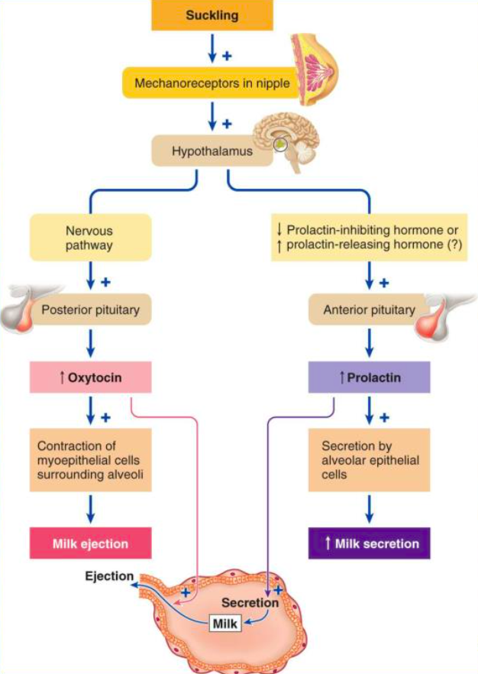
Proses ejeksi (let down)
Ketika bayi mengisap setengah menit pertama belum menerima air susu
Impuls sensorik → transmisi melalui saraf somatik putting → medulla spinalis → hipotalamus → sekresi oksitosin dan prolaktin → oksitosin di darah → kontraksi mioepitel → mengalirkan air susu dari alveoli ke ductus pada tekanan +10 sampai 20 mmHg.
Yang cukup menarik ialah bahwa dengan ibu membelai bayi / mendengar bayi menangis cukup memberi sinyal emosional ke hipotalamus untuk ejeksi air susu
Faktor psikogenik/perangsangan sistem saraf simpatis umum di seluruh tubuh dapat menghambat sekresi oksitosi akibatnya menekan ejeksi air susu.

Slide 19
Involution
Umumnya fase ini terjadi sejak saat anak disapih sampai hari ke-40 dari terakhir kali ibu menyusui
Pada tahap ini ASI sudah tidak lagi diproduksi
Ketika nanti ibu kembali mengandung, maka siklus ini kembali ke mammogenesis dan seterusnya

Slide 20
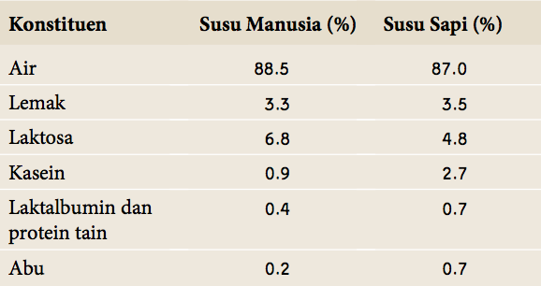
Komposisi air susu

Slide 21
Pengeluaran metabolik akibat laktasi
Pada puncak laktasi seorang ibu 1,5 liter air susu dapat dibentuk setiap harinya
Jumlah besar energi yang dialirkan dari ibu sekitar 650 – 750 Kal/L terkandung dalam ASI.
ASI
Selain memberikan zat gizi bagi bayi baru lahir, air susu juga memberikan perlindungan penting terhadap infeksi. Colostrum juga mengandung antibody IgA, makrofag, limfosit, lactoferrin, lactoperoxidase, dan lisozymes yang penting untuk proteksi bayi dari pathogen selama masa kehidupan awal.
Colostrum berubah menjadi ASI sekitar setelah 5 minggu postpartum. Mengandung banyak asam amino esensial, protein yang spesifik, free fatty acids, banyak vitamin (kecuali vitamin K) untuk perkembangan bayi, dan Epidermal Growth Factor (EGF) untuk pertumbuhan dan perkembangan bayi.

